Slide 1
Patio / Cubierta de Honor — Explanada Ceremonial y Punto de Reunión R-1
Proyecto 05 del Plan Maestro UMC 2025–2030 · Restauración patrimonial post-sísmica · Presentación para el Consejo Universitario y el Rectorado
1.625,00 m²
100 %
1.300
≈ 9
0,57 – 0,90
de explanada patrimonial
del pavimento con daño D2–D4
cadetes en formación
meses de ejecución
MUSD · ROM Clase 5 (neto–integral)
• Cap. Alt. / Dr. Guillermo Antonio Riut Hernández – Rector · 26 de octubre de 2026 · Expediente UMC2030-P05-EXTPCH-R01
INGENIERÍA BÁSICA / ANTEPROYECTO — EMITIDO PARA COORDINACIÓN Y PRESUPUESTO PRELIMINAR — NO APTO PARA CONSTRUCCIÓN
1 / 32

Slide 2
Cómo leer esta presentación
Naturaleza, alcance y límites del documento
• QUÉ ES — El desarrollo en nivel de INGENIERÍA BÁSICA / ANTEPROYECTO de la restauración integral del Patio / Cubierta de Honor (EXT-PCH-04): programa, geometría, diagnóstico post-sísmico, estimación ROM, cronograma y riesgos.
• QUÉ ES — Un instrumento para decidir y la base técnica para contratar la topografía (TLS), la geotecnia, la videoinspección de colectores y la ingeniería de detalle.
• QUÉ NO ES — No es un proyecto ejecutivo: no contiene cálculo estructural del pavimento, memorias firmadas ni planos de replanteo.
• QUÉ NO ES — No es apto para replanteo ni construcción, y no sustituye permisos ni la autorización del órgano de patrimonio.
• QUÉ NO ES — No acredita inspección realizada: el mapa espacial de daño es hipótesis de trabajo sujeta a TLS (RFI-PAT-01).
INGENIERÍA BÁSICA / ANTEPROYECTO — EMITIDO PARA COORDINACIÓN Y PRESUPUESTO PRELIMINAR — NO APTO PARA CONSTRUCCIÓN
2 / 32

Slide 3
Siglas y abreviaturas de la exposición
Guía de lectura rápida: todos los términos de esta exposición
• AACE — Association for the Advancement of Cost Engineering (clases de estimación) · AIM — Asset Information Model
• BOQ — Bill of Quantities: cómputos y presupuesto · C250 — clase de carga de rejilla (EN 124, referencial)
• CDE — Entorno Común de Datos BIM · COVENIN — Comisión Venezolana de Normas Industriales
• D0–D4 — escala referencial de daño post-sísmico (adaptada ATC-20/condición de pavimentos)
• EXT-PCH-04 — código funcional del Patio / Cubierta de Honor · HBIM — Heritage BIM
• IEC 62305 — protección contra descargas atmosféricas · IP66/IP67/IK10 — grados de protección
• MOP — Ministerio de Obras Públicas (archivo 1951, Malaussena) · MR — módulo de rotura del concreto
• NPT — Nivel de Piso Terminado (±0,000 = foyer del Aula Magna) · OMI/STCW — convenios marítimos
• OMM — Organización Meteorológica Mundial · PDC — penetrómetro dinámico de cono
• PEAD SN8 — polietileno de alta densidad, rigidez anular 8 kN/m² · R-1 — punto de reunión primario
• RFI — Request for Information (17 en R01) · ROM — Rough Order of Magnitude (−25 %/+40 %)
• SPDA — sistema de protección contra descargas atmosféricas · TLS — escaneo láser terrestre
• Tr — período de retorno (25 años) · UTM — Universal Transverse Mercator (huso 19N)
Fuente: anexo C del expediente R01 (§27), ampliado con los términos propios de esta exposición.
INGENIERÍA BÁSICA / ANTEPROYECTO — EMITIDO PARA COORDINACIÓN Y PRESUPUESTO PRELIMINAR — NO APTO PARA CONSTRUCCIÓN
3 / 32

Slide 4
Agenda
Contenido de la exposición ante el Consejo Universitario
# | Bloque | Láminas
1 | Marco, patrimonio y evento sísmico | 5 – 7
2 | El objeto: implantación, ficha y programa | 8 – 12
3 | Diagnóstico y doctrina de intervención | 13 – 15
4 | Ingeniería: pavimento, drenaje, eléctrica, asta/OMM, redes, Industria 5.0 | 16 – 22
5 | Evacuación R-1, interfaces, especificaciones, inversión, plazos y riesgos | 23 – 29
6 | Condición de emisión y acuerdos solicitados | 30 – 32
INGENIERÍA BÁSICA / ANTEPROYECTO — EMITIDO PARA COORDINACIÓN Y PRESUPUESTO PRELIMINAR — NO APTO PARA CONSTRUCCIÓN
4 / 32

Slide 5
Marco: el Plan Maestro UMC 2025–2030
Instrumento rector y posición del Proyecto 05
• El Plan Maestro declara doce proyectos estratégicos; este expediente desarrolla el quinto: la restauración del espacio ceremonial central de la Proa.
• Se coordina como un solo modelo de implantación con el Proyecto 01 (Torre A – STCW), el Proyecto 02 (Torre B – CDP), el Proyecto 03 (Vicerrectorado) y el Proyecto 04 (Torre de Observación y Sala Técnica).
• El corredor tecnológico-administrativo y el corredor de redes enterrado son infraestructura común que este proyecto no modifica; la acometida se toma mediante cámara propia.
• Autoría del documento fuente: Prof. Jhonny Da Silva Izquierdo (MSc. Ing. Lic., CIV 95787).
• Ningún plano de este proyecto modifica la implantación general del Plan Maestro sin revisión aprobada del Plan de Implantación.
INGENIERÍA BÁSICA / ANTEPROYECTO — EMITIDO PARA COORDINACIÓN Y PRESUPUESTO PRELIMINAR — NO APTO PARA CONSTRUCCIÓN
5 / 32

Slide 6
Patrimonio: la Escuela Náutica de Venezuela y Malaussena
El valor que se protege: modernidad venezolana 1951–1958
Campo | Registro documental
Denominación original | Plaza de Armas de la Escuela Náutica de Venezuela («Catia La Mar»)
Arquitecto | Luis Raimundo Malaussena Andueza
Estructural | Oficina Técnica Gutiérrez & Co. S.A.
Contratante | MOP – Dirección de Edificios
Cronología | proyecto estructural 28-08-1951 (15 DF 30 · 8.DF.2.364) · urbanismo 24-10-1953 (P04-L5-A) · obras 1956–1958
Archivo | 198 PDF y 487 fotografías (Portaplanos Nº 01–05; 26 láminas/series pertinentes al patio — entregable E1)
El patio fue concebido el 28-08-1951 como una sola pieza con las Fracciones 1 y 2: la explanada que el Aula Magna y la Torre enmarcan. Registro histórico: Lámina 3 de PATIO_HONOR CATASTRO.pdf.
INGENIERÍA BÁSICA / ANTEPROYECTO — EMITIDO PARA COORDINACIÓN Y PRESUPUESTO PRELIMINAR — NO APTO PARA CONSTRUCCIÓN
6 / 32

Slide 7
El doblete sísmico del 24 de junio de 2026
Condición de partida: explanada INHABILITADA y punto R-1 suspendido
M 7,2
M 7,5
24-06-2026
D4
0
primer evento
segundo evento
fecha
daño máximo (inducido)
personas: uso suspendido
• El segundo evento, de mayor magnitud, actuó sobre losas ya fisuradas: el daño del pavimento es acumulativo y cubre el 100 % de la poligonal (D3 680,00 m² · D2 565,00 m² · D4 380,00 m²).
• El borde Babor recibió el impacto de escombros de la Torre de Observación (coronación +22,02 m): zona de exclusión vigente, alcance transferido al P04.
• Clasificación de uso propuesta: INHABILITADO para paradas y desfiles; función R-1 SUSPENDIDA sin alterno designado → RFI-EVA-01 (CRÍTICA).
• Evidencia forense: Lámina 4 «POST SISMO» de PATIO_HONOR CATASTRO.pdf + dictamen de la Ficha EXT-PCH-04 (entregable E5). No se fabrican imágenes.
INGENIERÍA BÁSICA / ANTEPROYECTO — EMITIDO PARA COORDINACIÓN Y PRESUPUESTO PRELIMINAR — NO APTO PARA CONSTRUCCIÓN
7 / 32

Slide 8
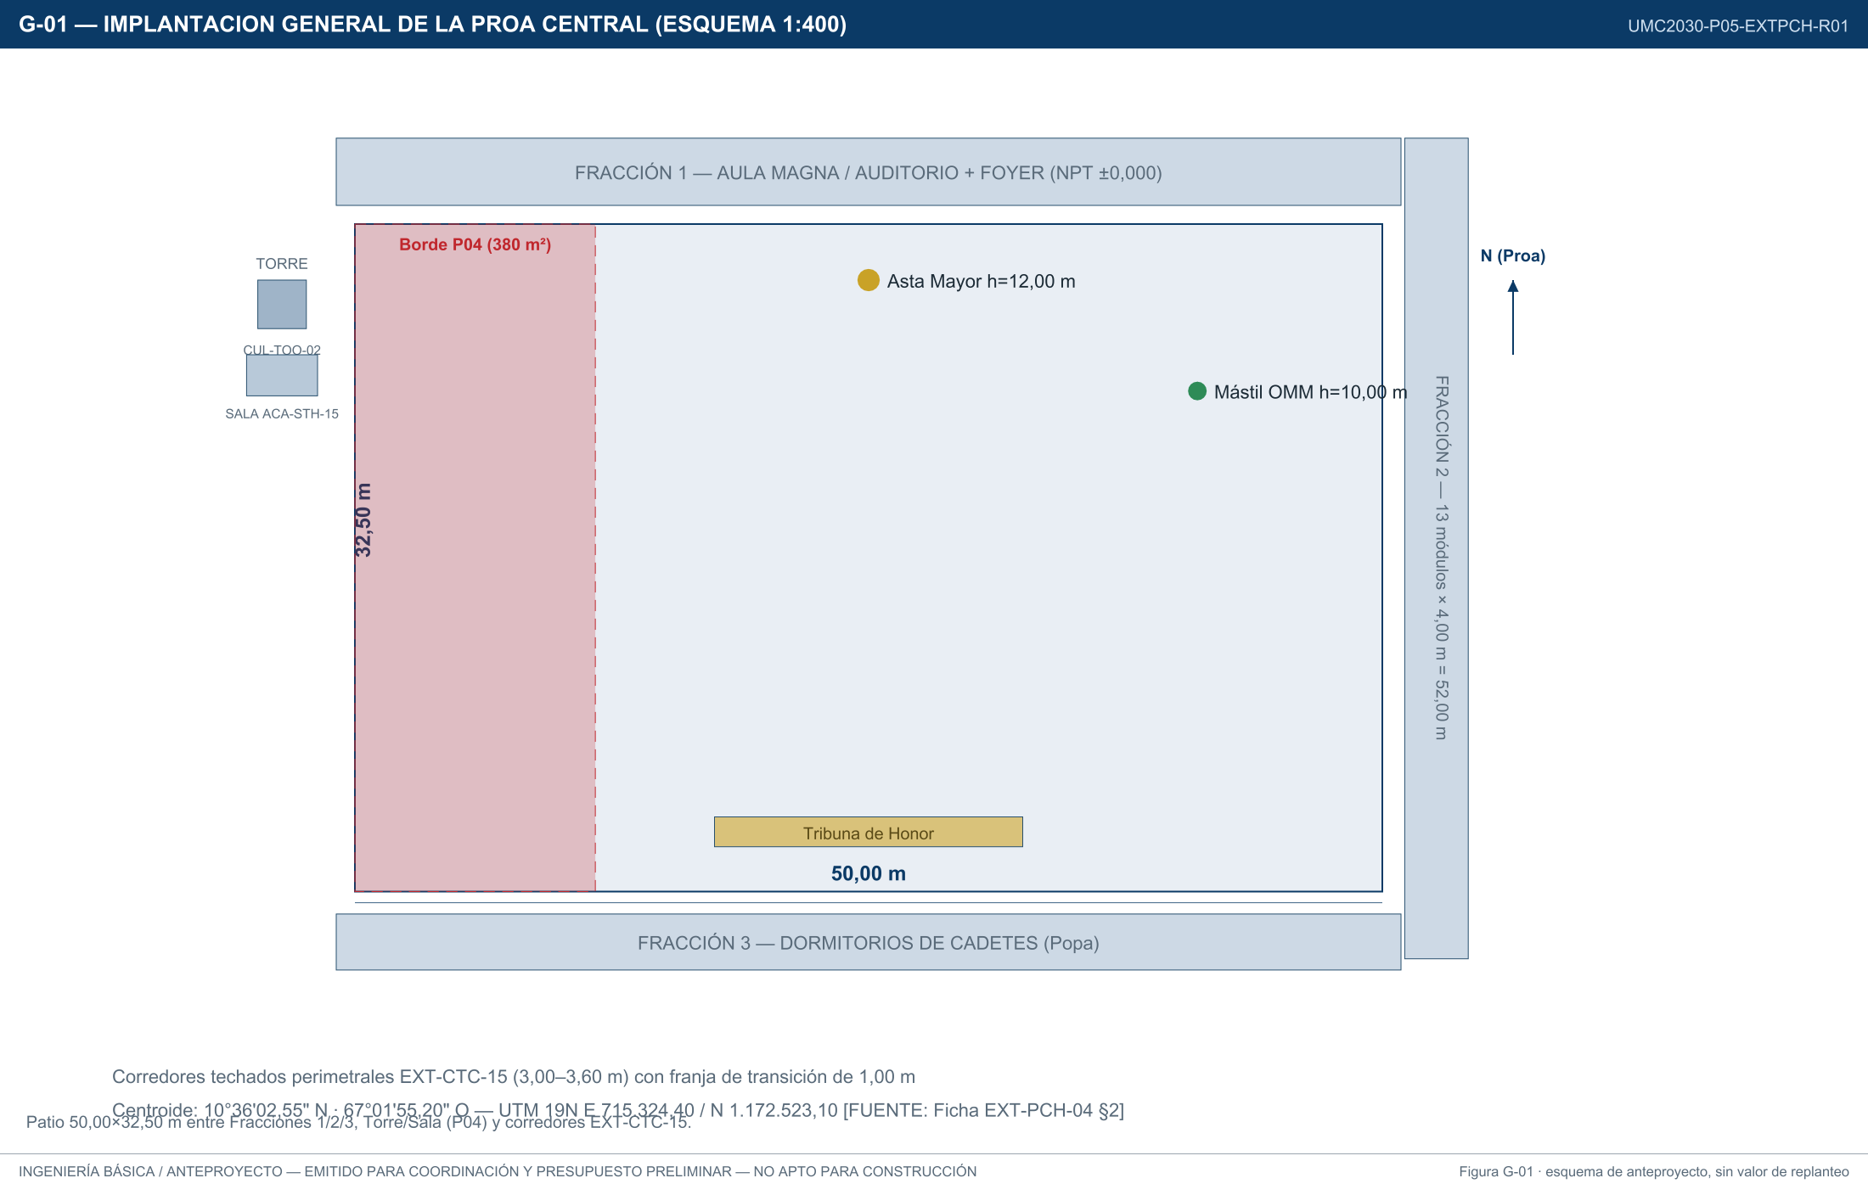
Implantación de la Proa Central
Un solo conjunto ceremonial entre las tres fracciones
• Explanada de 50,00 × 32,50 m enmarcada por la Fracción 1 (Aula Magna, NPT ±0,000), la Fracción 2 (13 módulos × 4,00 m = 52,00 m) y la Fracción 3 (dormitorios).
• Borde Babor: Torre CUL-TOO-02 y Sala ACA-STH-15 (Proyecto 04) a 34,81 m del centroide (ΔE +32,21 / ΔN −13,21).
• Centroide UTM 19N: E 715.324,40 / N 1.172.523,10 (10°36'02,55"N · 67°01'55,20"O) · BM-UMC-01 por establecer.
• Vialidad de emergencia perimetral preservada íntegra durante toda la obra.
INGENIERÍA BÁSICA / ANTEPROYECTO — EMITIDO PARA COORDINACIÓN Y PRESUPUESTO PRELIMINAR — NO APTO PARA CONSTRUCCIÓN
8 / 32

Slide 9
El emblema vigente: la cubierta de formación
La explanada de honor: el valor ceremonial que el proyecto protege y restituye
• El plano horizontal donde la institución forma, pasa revista y gradúa a sus oficiales frente al asta del Pabellón: paradas navales, graduaciones OMI/STCW, izada y arriada diarias.
• El registro histórico (1951–1959) documenta la explanada en pleno uso: formaciones de cadetes, el asta mayor, el frente del Auditorio y los corredores cubiertos EXT-CTC-15.
• La Cubierta de Honor opera además como Punto de Reunión y Evacuación Sísmica Primario R-1 del Sector Proa (1.080–1.625 personas).
• Contraste documental: la misma composición en la fotografía histórica de Malaussena y en el registro institucional UMC 2026 (anexo D del expediente).
Registro fotográfico: Lámina 3 (histórico) y Lámina 4 (post-sismo) de PATIO_HONOR CATASTRO.pdf — Drive institucional.
INGENIERÍA BÁSICA / ANTEPROYECTO — EMITIDO PARA COORDINACIÓN Y PRESUPUESTO PRELIMINAR — NO APTO PARA CONSTRUCCIÓN
9 / 32

Slide 10
El Patio / Cubierta de Honor
Ficha del objeto · EXT-PCH-04 · UMC-ED-000 (normalización UMC-EXT-004 en trámite, RFI-COD-05)
50,00 × 32,50 m
1.625,00 m²
±0,000
1,2 – 1,5 %
12,00 m
poligonal pavimentada
= 100 % del objeto
NPT (foyer Fracción 1)
pendiente pluvial
Asta Mayor Ceremonial
• Pavimento rígido con acabado granítico / cemento martelinado de 1951, modulado sobre la retícula estructural de 4,00 m.
• Interfaz dual EXT (Espacios Exteriores) / CUL (Área Cultural y Ceremonial) · sector Proa Central.
• Geometría verificada por el propio inventario: 13 módulos × 4,00 m = 52,00 m de crujía (P04-L5-A, P0102-L6-F/H/I); huella neta 50,00 × 32,50 = 1.625,00 m² ✔.
• Elementos asociados: asta mayor (12,00 m), tribuna de honor (RFI-PRO-01), mástil OMM nuevo (10,00 m).
INGENIERÍA BÁSICA / ANTEPROYECTO — EMITIDO PARA COORDINACIÓN Y PRESUPUESTO PRELIMINAR — NO APTO PARA CONSTRUCCIÓN
10 / 32

Slide 11
Programa funcional y zonificación ceremonial
La explanada organizada para formar, desfilar y evacuar
Zona | Ubicación | Magnitud | Función
Campo de formación | centro de la poligonal | 1.300 cadetes a 1,25 m²/ef. | formaciones por compañías
Eje ceremonial e izada | eje del asta, frente F1 | franja ≈ 6 m [HIPÓTESIS] | izada/arriada del Pabellón
Banda de Protocolo | borde occidental | 210,00 m² | ceremonial (interfaz P04, sin partidas P05)
Tribuna de Honor y podio | frente Estribor | por dimensionar (RFI-PRO-01) | autoridades; podio accesible
Punto R-1 | toda la explanada | 1.080 – 1.625 personas | evacuación sísmica del Sector Proa
Parcela OMM | cuadrante NE [HIPÓTESIS] | mástil 10,00 m | estación de superficie (interfaz P04)
Distribución espacial: hipótesis de anteproyecto (figura G-05 y lámina P-6 del expediente).
INGENIERÍA BÁSICA / ANTEPROYECTO — EMITIDO PARA COORDINACIÓN Y PRESUPUESTO PRELIMINAR — NO APTO PARA CONSTRUCCIÓN
11 / 32

Slide 12
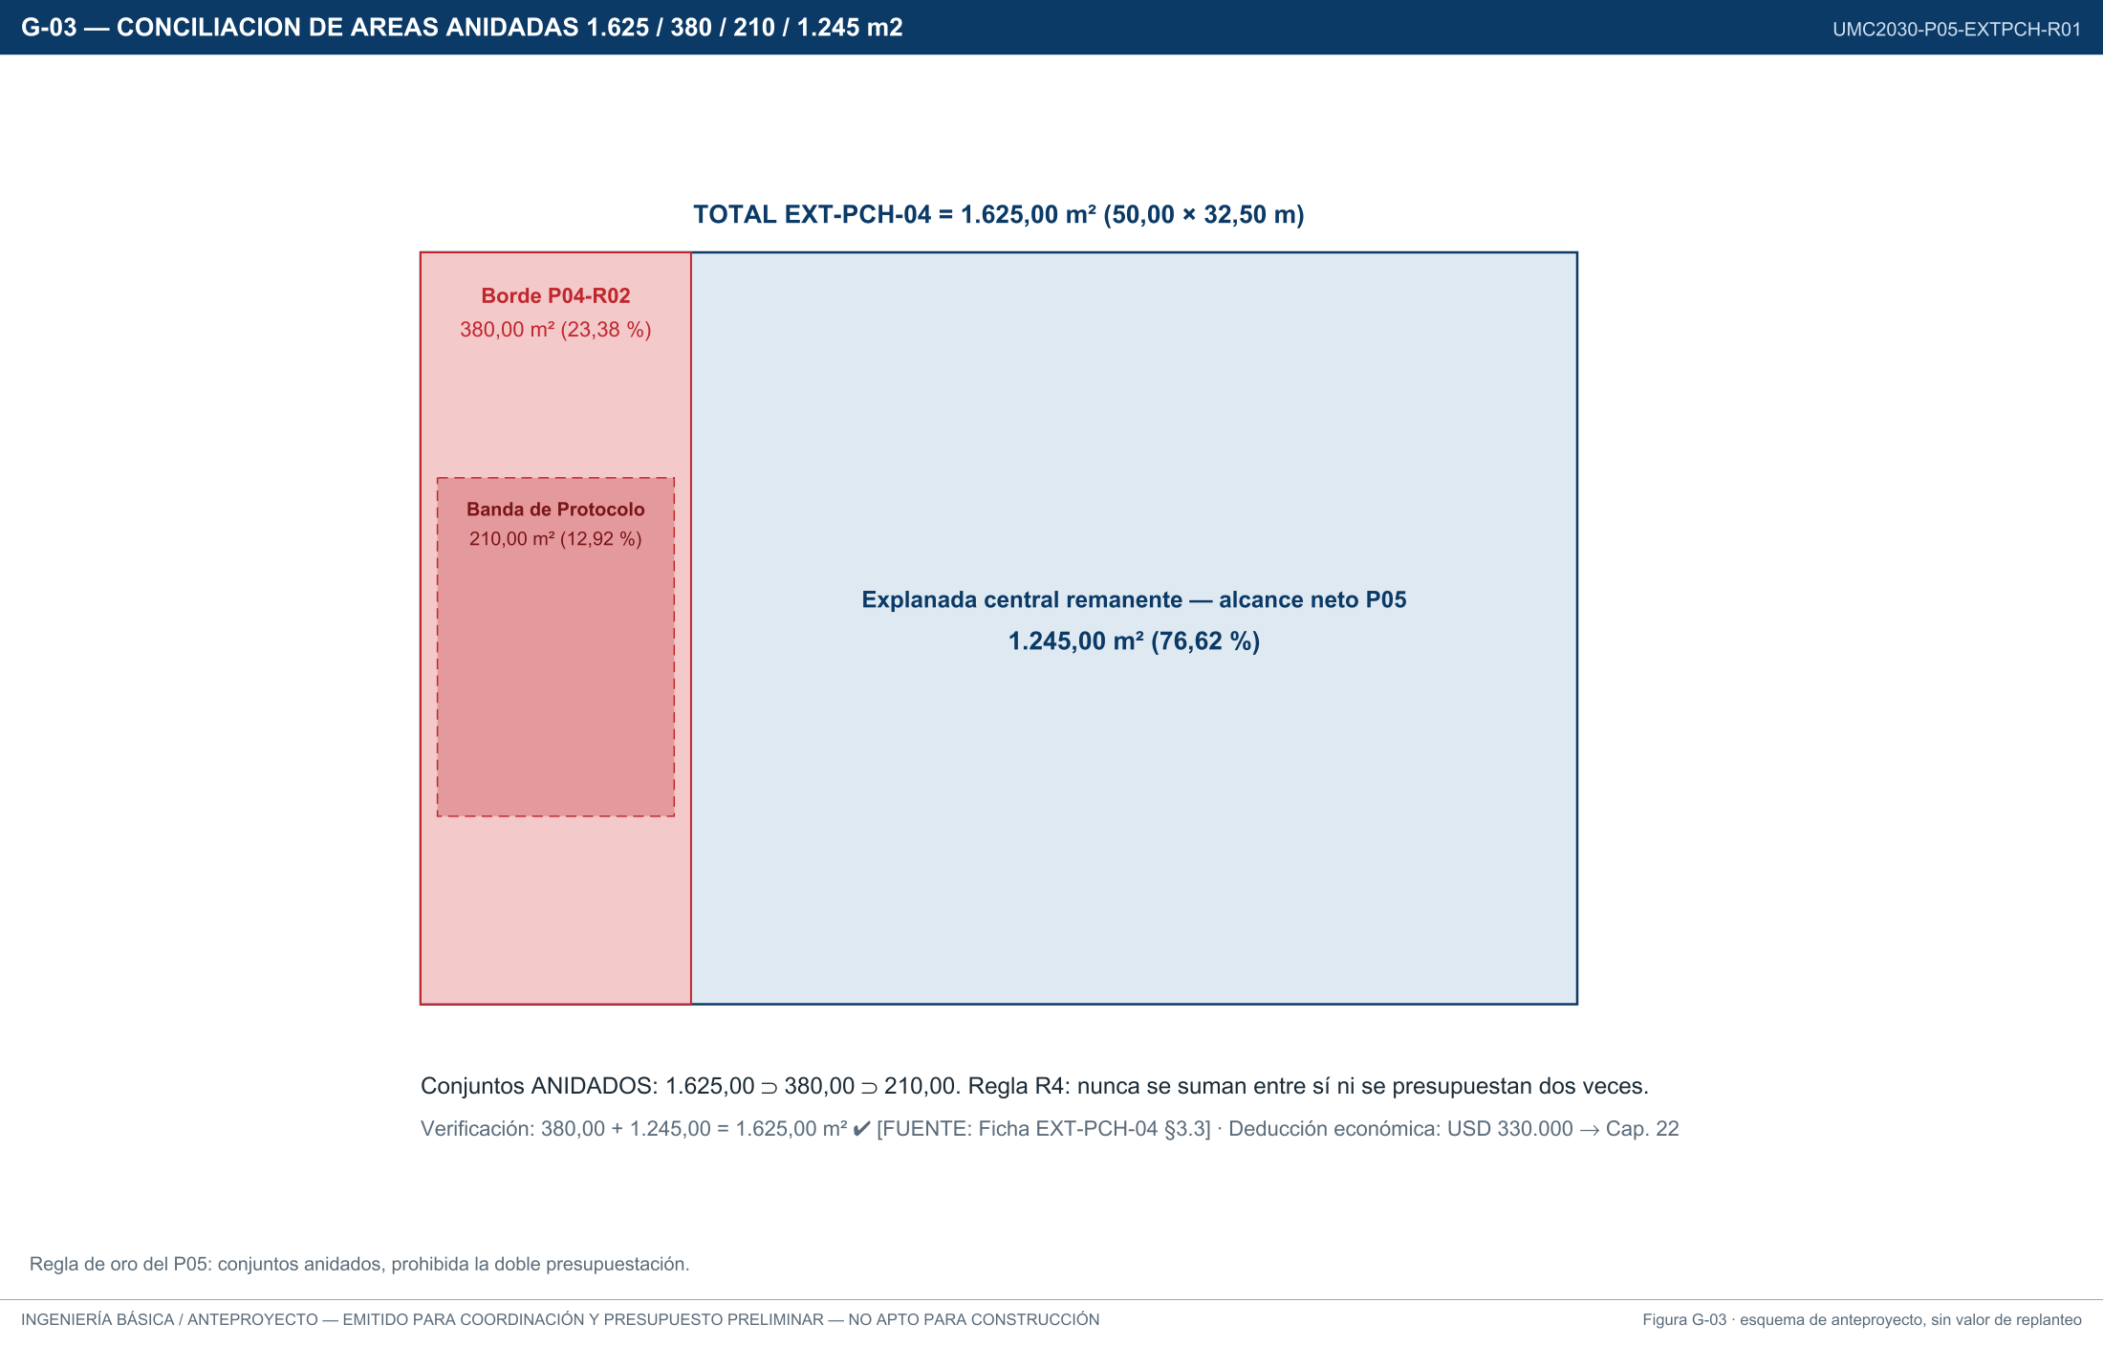
Cuadro de áreas y conciliación con el Proyecto 04
Conjuntos anidados: prohibida la doble presupuestación (regla R4)
• 1.625,00 m² totales ⊃ 380,00 m² del borde occidental (23,38 %, en BOQ P04-R02) ⊃ 210,00 m² de Banda de Protocolo · explanada remanente neta: 1.245,00 m² (76,62 %).
• Verificación: 380,00 + 1.245,00 = 1.625,00 ✔ — los subconjuntos NO se suman entre sí.
• Deducción económica asociada: USD 330.000 ya presupuestados en el P04 (banda 260.000 – 400.000).
INGENIERÍA BÁSICA / ANTEPROYECTO — EMITIDO PARA COORDINACIÓN Y PRESUPUESTO PRELIMINAR — NO APTO PARA CONSTRUCCIÓN
12 / 32

Slide 13
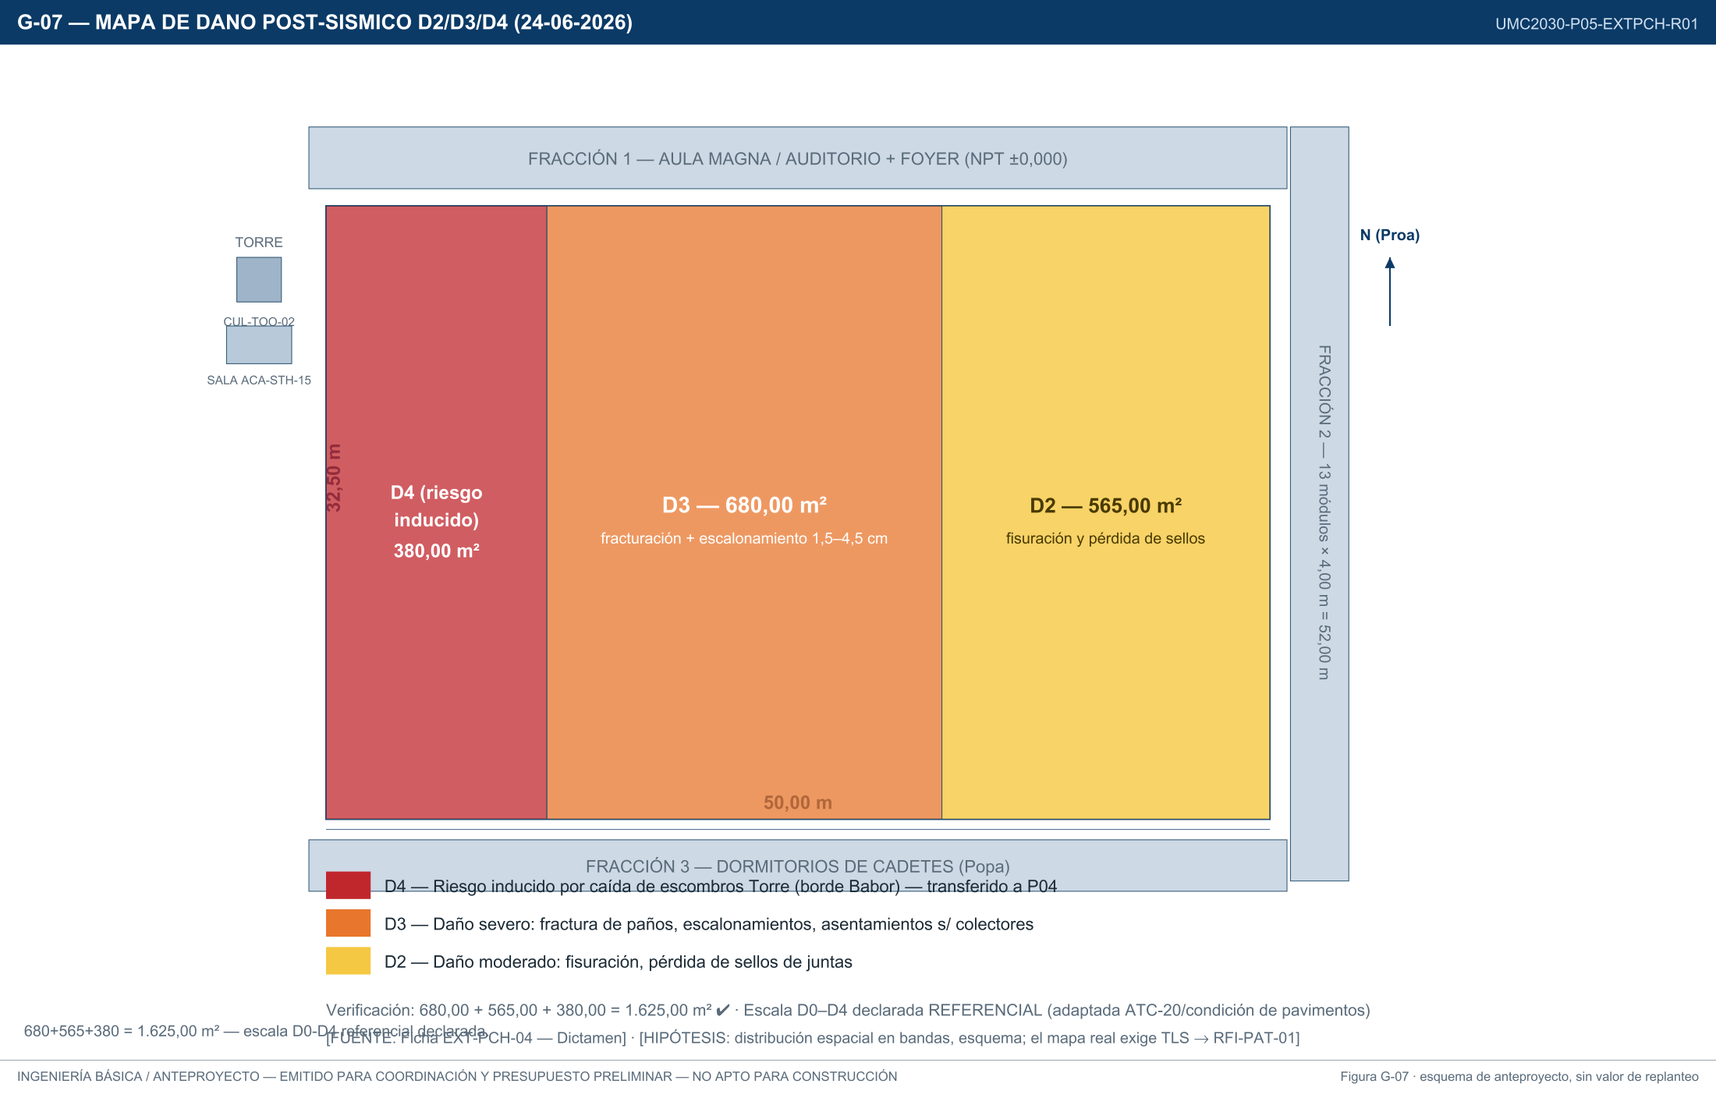
Diagnóstico patológico post-sísmico
Evaluación preliminar por zonas: el 100 % del pavimento afectado
• D3 SEVERO — 680,00 m² (41,85 %): fractura diagonal de paños y escalonamientos de 1,5–4,5 cm → demolición y reposición con reintegración.
• D2 MODERADO — 565,00 m² (34,77 %): fisuración y pérdida de sellos → reparación de juntas y resellado integral.
• D4 INDUCIDO — 380,00 m² (23,38 %): impacto de escombros de la Torre (borde Babor) → TRANSFERIDO a P04.
• Subbase y rellenos asentados sobre trincheras; colectores de ≈ 75 años con fuga/colapso presunto; sellos de juntas (≈ 980 m) perdidos; asta por inspeccionar.
INGENIERÍA BÁSICA / ANTEPROYECTO — EMITIDO PARA COORDINACIÓN Y PRESUPUESTO PRELIMINAR — NO APTO PARA CONSTRUCCIÓN
13 / 32

Slide 14
Doctrina de intervención patrimonial
Conservar · consolidar · reintegrar · reponer · sustituir
• CONSERVAR los paños D0–D1 que la inspección de detalle confirme sanos.
• CONSOLIDAR bordes, brocales y franjas de transición originales.
• REINTEGRAR el acabado granítico/martelinado con mortero y granulometría compatibles.
• REPONER los paños D3 con losa contemporánea distinguible mediante JUNTA-TESTIGO DATADA — distinguibilidad de lo contemporáneo, sin falsificación histórica.
• SUSTITUIR las redes enterradas agotadas (colectores PEAD SN8, red eléctrica).
• Los fragmentos del acabado original con valor documental se registran e integran al archivo patrimonial; la doctrina se somete al órgano de patrimonio cultural (normativa citada como referencia a verificar).
INGENIERÍA BÁSICA / ANTEPROYECTO — EMITIDO PARA COORDINACIÓN Y PRESUPUESTO PRELIMINAR — NO APTO PARA CONSTRUCCIÓN
14 / 32

Slide 15
Registro patológico E5: siete fichas de daño
Escala D0–D4 declarada referencial (adaptada ATC-20 / condición de pavimentos)
ID | Elemento | Grado | Decisión
PAT-01 | Paños centrales (680,00 m²) | D3 — severo | demoler y reponer con reintegración
PAT-02 | Paños orientales (565,00 m²) | D2 — moderado | reparar juntas + resellado
PAT-03 | Borde Babor (380,00 m²) | D4 — inducido | transferido a P04 (condición suspensiva)
PAT-04 | Subbase y rellenos s/ trincheras | asentamiento dif. | sanear + recompactar + geotextil
PAT-05 | Colectores enterrados (≈ 140 m) | fuga/colapso presunto | sustituir por PEAD SN8 + estanqueidad
PAT-06 | Sellos y flejes (≈ 980 m) | envejecimiento + sismo | resellado elastomérico integral
PAT-07 | Asta Mayor y pedestal | por inspeccionar | restaurar/reponer s/ inspección (RFI-PAT-02)
Inspecciones requeridas: TLS (RFI-PAT-01) · calicatas + PDC (RFI-GEOT-01) · videoinspección + estanqueidad (RFI-PAT-03) · georradar (RFI-PAT-04).
INGENIERÍA BÁSICA / ANTEPROYECTO — EMITIDO PARA COORDINACIÓN Y PRESUPUESTO PRELIMINAR — NO APTO PARA CONSTRUCCIÓN
15 / 32

Slide 16
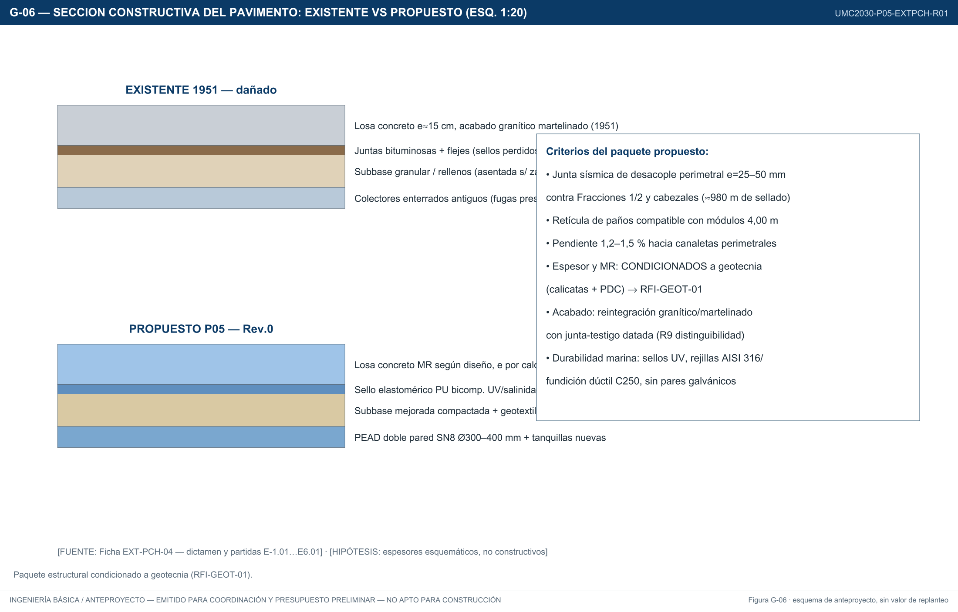
Ingeniería del pavimento
Paquete estructural propuesto y retícula de juntas
• Losa de concreto (MR y espesor por calcular; preliminar e ≈ 15–18 cm [HIPÓTESIS]) sobre subbase granular mejorada y saneada (e ≈ 20–30 cm [HIPÓTESIS]) — ambos CONDICIONADOS a la geotecnia (RFI-GEOT-01).
• Paños de vaciado compatibles con la retícula de 4,00 m (≈ 4,00 × 5,00 m [HIPÓTESIS]); juntas de contracción selladas en ambas direcciones.
• Juntas sísmicas de desacople losa–Fracciones 1/2 y losa–cabezales piloteados: e = 25–50 mm, ≈ 980 m de sellado elastomérico PU.
• Reintegración del acabado granítico/martelinado con paños piloto aprobados antes de la producción.
INGENIERÍA BÁSICA / ANTEPROYECTO — EMITIDO PARA COORDINACIÓN Y PRESUPUESTO PRELIMINAR — NO APTO PARA CONSTRUCCIÓN
16 / 32

Slide 17
Geotecnia y saneamiento de subbase
La causa raíz del daño se verifica antes de decidir
• Hipótesis de causa: densificación/licuación local de rellenos sobre zanjas; pérdida de soporte por fuga de colectores antiguos; ausencia de desacople sísmico; envejecimiento de sellos; impacto de escombros en Babor.
• Campaña Fase A (≈ 2 meses): calicatas + PDC en subbase y rellenos; videoinspección y prueba de estanqueidad de colectores; georradar de trincheras; TLS del pavimento (mapa real de escalonamientos).
• Saneamiento: retiro de rellenos inadecuados, recompactación controlada y geotextil de separación.
• Ninguna decisión estructural definitiva se toma sin cerrar RFI-GEOT-01 y RFI-PAT-01…04.
INGENIERÍA BÁSICA / ANTEPROYECTO — EMITIDO PARA COORDINACIÓN Y PRESUPUESTO PRELIMINAR — NO APTO PARA CONSTRUCCIÓN
17 / 32

Slide 18
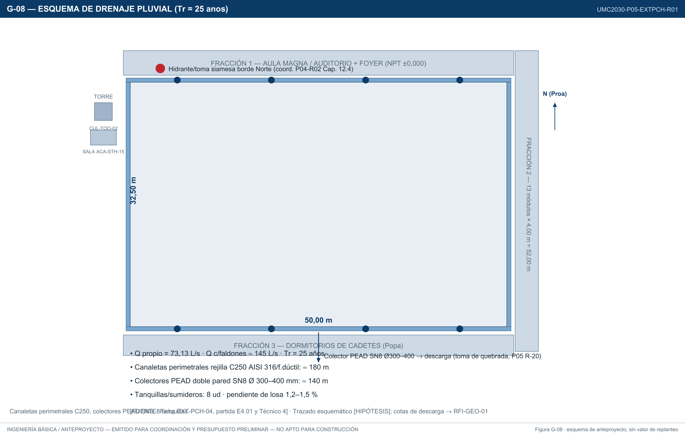
Drenaje pluvial
Instalación crítica: el patio como activo de resiliencia del Sector Proa
73,13 / 145 L/s
Tr 25
180 m
140 m
8
caudal propio / con faldones
años, período de retorno
canaletas con rejilla C250
PEAD SN8 Ø 300–400 mm
tanquillas/sumideros
• Canaletas lineales perimetrales con rejilla clase C250 antivandálica; colectores PEAD doble pared SN8 con prueba de estanqueidad obligatoria.
• Descarga coordinada con el canal y la toma de quebrada documentados en el Paquete 05 del archivo (láminas R-19/R-20).
• Pendiente superficial restituida: 1,2 – 1,5 % (diseño original 1,0 – 1,5 % s/ P03-ENV-002).
INGENIERÍA BÁSICA / ANTEPROYECTO — EMITIDO PARA COORDINACIÓN Y PRESUPUESTO PRELIMINAR — NO APTO PARA CONSTRUCCIÓN
18 / 32

Slide 19
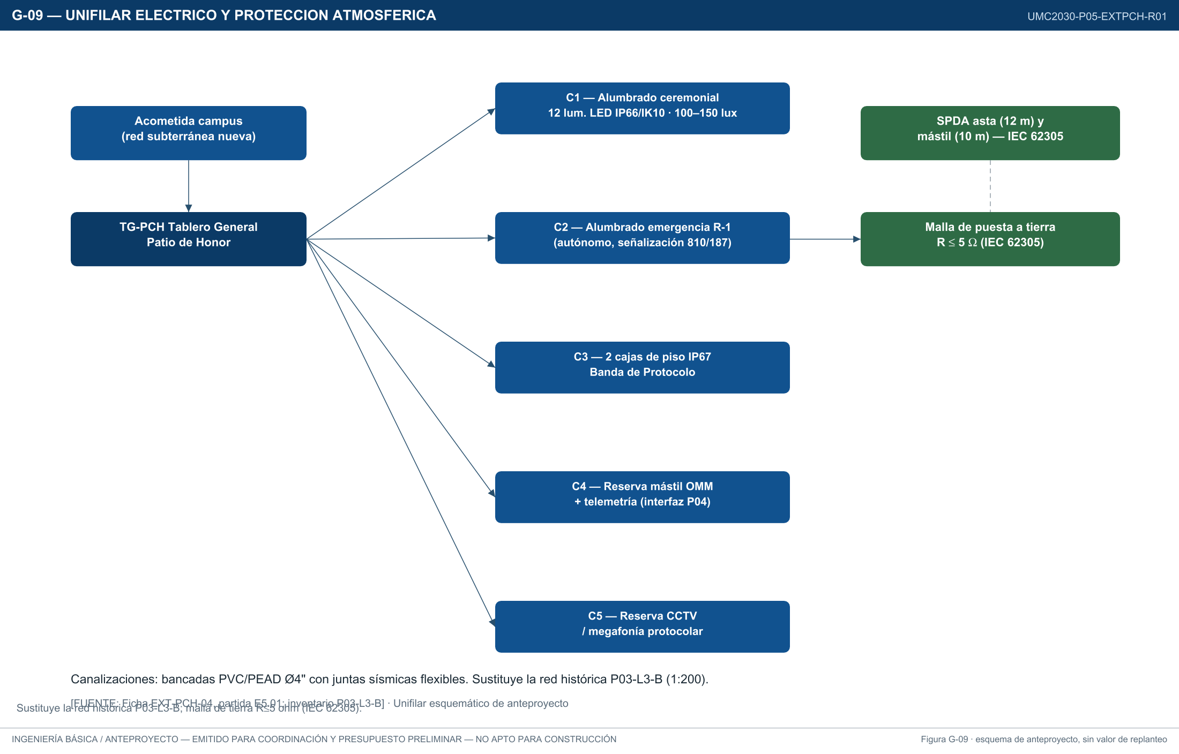
Eléctrica, alumbrado y protección atmosférica
Red subterránea nueva con juntas sísmicas flexibles
• 12 luminarias LED marinas IP66 / IK10 (100–150 lux) + alumbrado de emergencia autónomo del punto R-1.
• 2 cajas de piso IP67 para la Banda de Protocolo (megafonía y servicios de actos).
• Bancadas PVC/PEAD Ø 4" con juntas sísmicas; sustituye la red histórica P03-L3-B (1951).
• Malla de puesta a tierra R ≤ 5 Ω y SPDA del asta y del mástil según IEC 62305.
• Telegestión y medición dedicada integradas al BMS/EMS del campus (CDP – Torre B).
INGENIERÍA BÁSICA / ANTEPROYECTO — EMITIDO PARA COORDINACIÓN Y PRESUPUESTO PRELIMINAR — NO APTO PARA CONSTRUCCIÓN
19 / 32

Slide 20
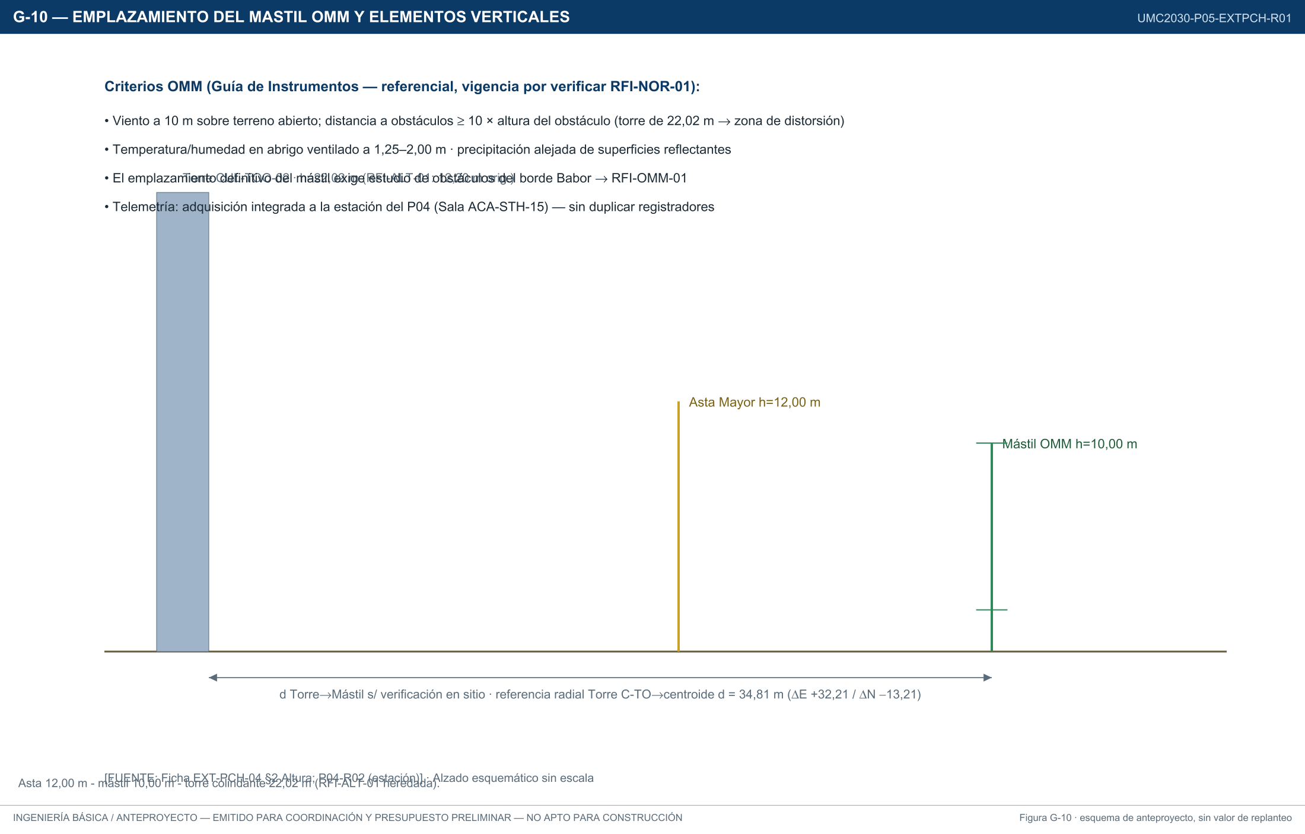
Asta Mayor Ceremonial y Mástil OMM
Los dos verticales del plano ceremonial
12,00 m
10,00 m
≤ 5 Ω
22,02 m
Asta Mayor (partida E3.03)
Mástil OMM nuevo
malla de tierra común
Torre colindante (contexto P04)
• Asta: fundación independiente, pedestal de concreto visto, drizas navales y podio de protocolo accesible; restauración o reposición según inspección (RFI-PAT-02).
• Mástil OMM: parcela de sensores con cerramiento bajo; emplazamiento condicionado al estudio de obstáculos del borde Babor (RFI-OMM-01).
• Telemetría integrada a la estación hidrometeorológica del P04 (Sala ACA-STH-15): un solo sistema de adquisición y registro — prohibida la duplicación (regla R12).
INGENIERÍA BÁSICA / ANTEPROYECTO — EMITIDO PARA COORDINACIÓN Y PRESUPUESTO PRELIMINAR — NO APTO PARA CONSTRUCCIÓN
20 / 32

Slide 21
Redes, TIC y seguridad electrónica
El patio conectado al Campus-Buque Digital
• Canalización subterránea de reserva TIC en las mismas bancadas eléctricas (separación normativa), con enlace al CDP / Torre B.
• Megafonía protocolar (cajas de piso + perímetro) y CCTV de explanada con grabación en el CDP.
• Protección antivandálica: luminarias IK10, rejillas atornilladas antirrobo, cerramiento bajo del mástil.
• Gestión de multitudes en graduaciones (1.625 personas): separación de flujos protocolares y públicos; control perimetral removible en actos.
INGENIERÍA BÁSICA / ANTEPROYECTO — EMITIDO PARA COORDINACIÓN Y PRESUPUESTO PRELIMINAR — NO APTO PARA CONSTRUCCIÓN
21 / 32

Slide 22
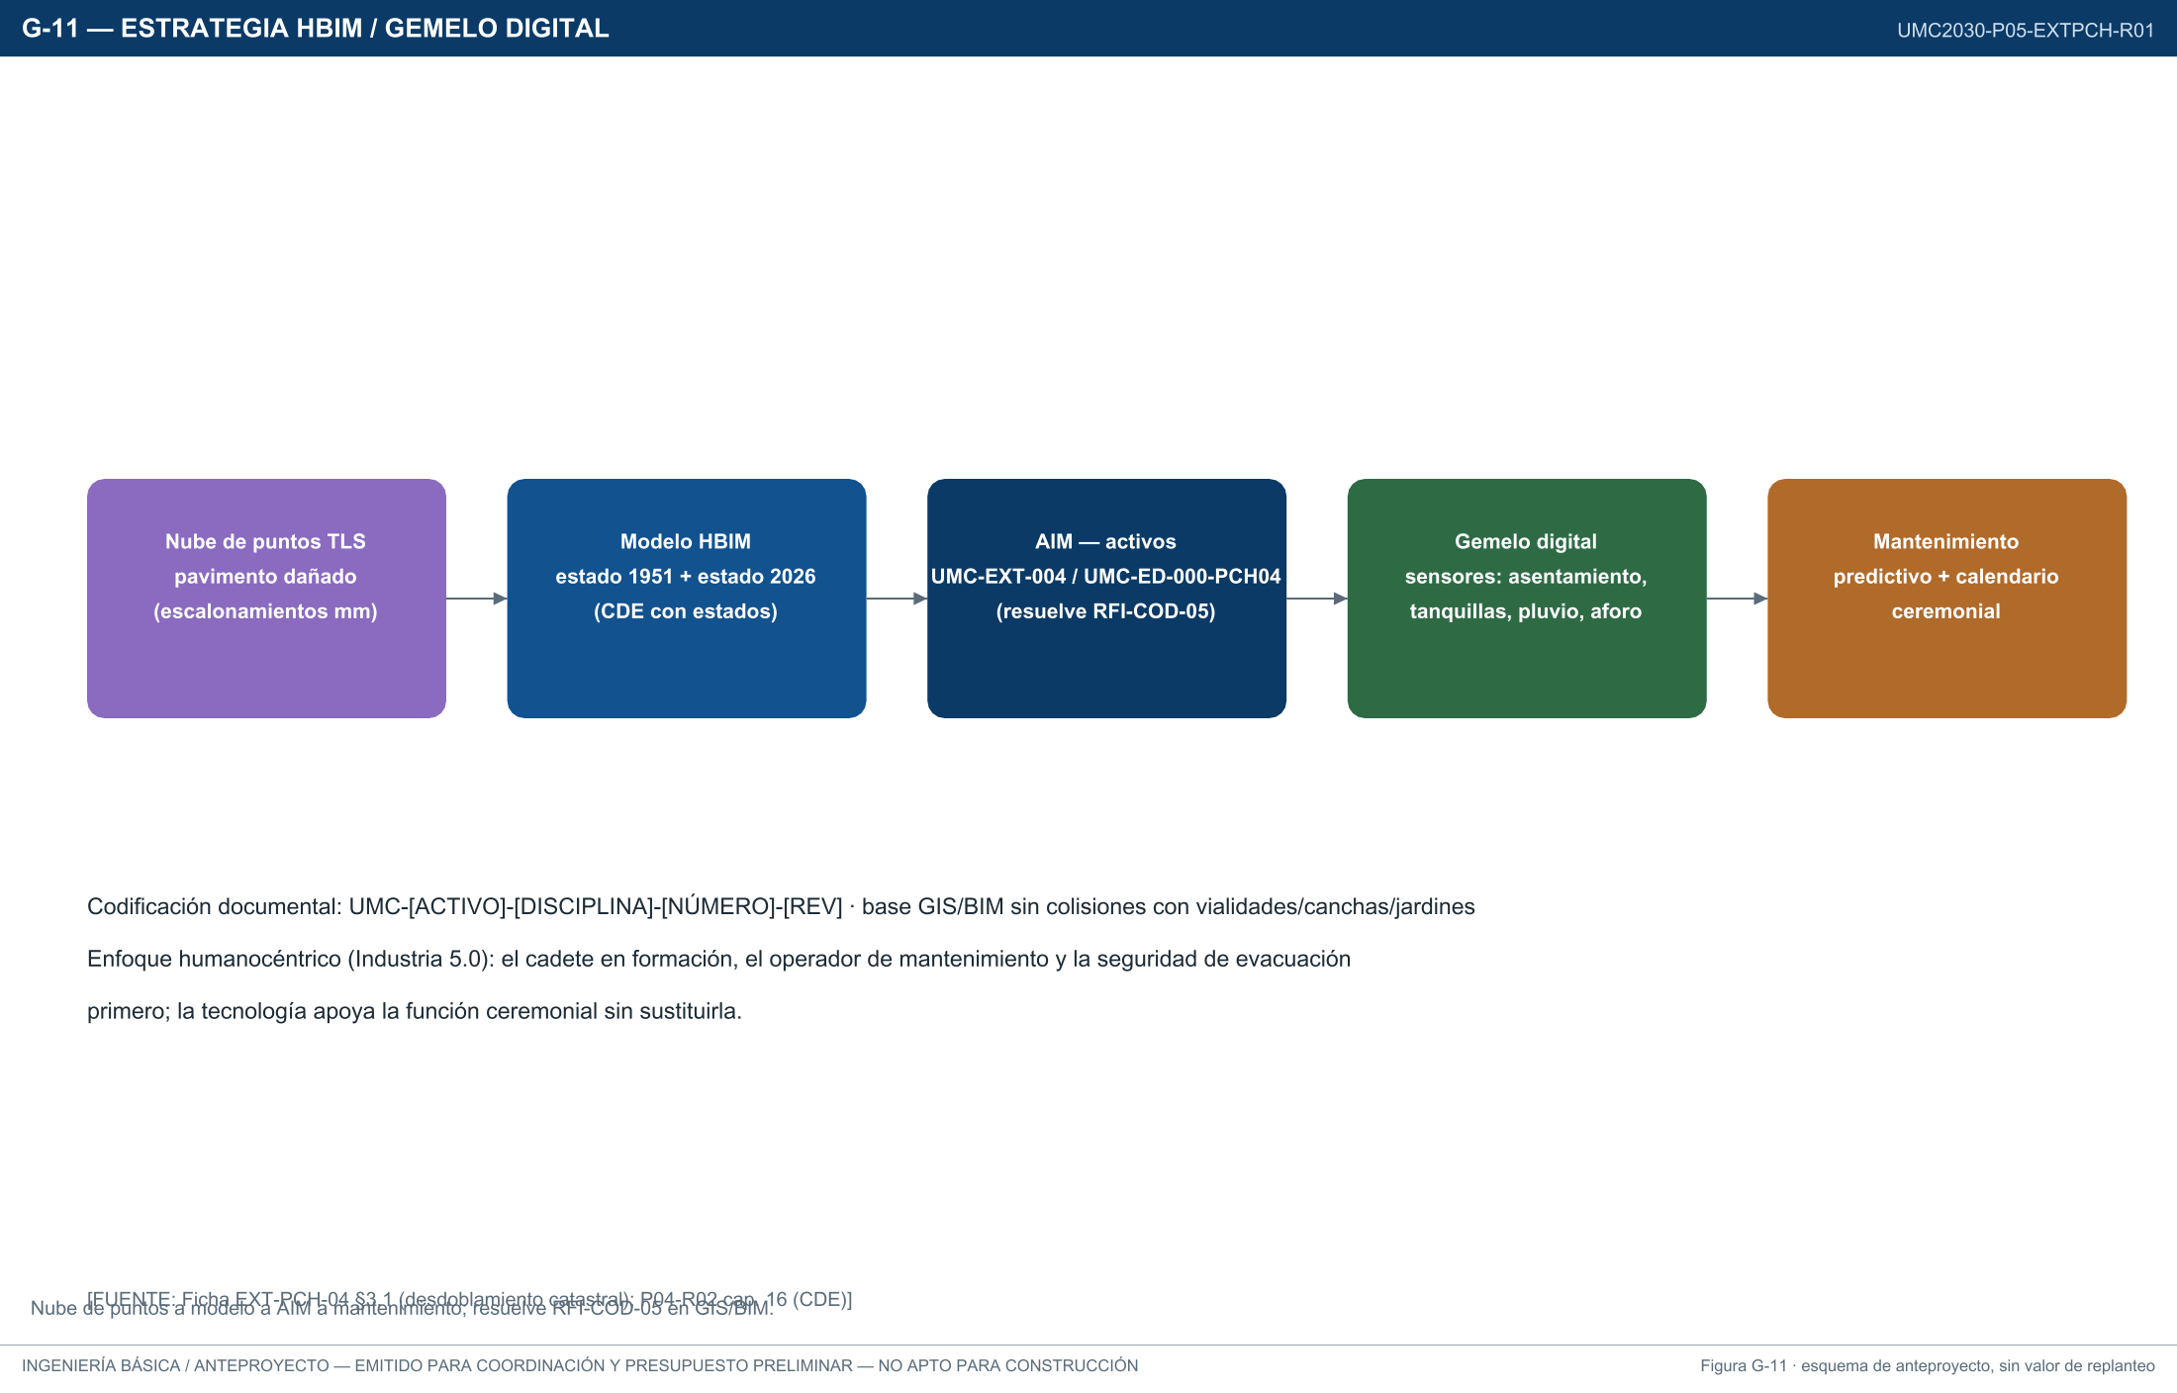
Industria 5.0: HBIM y gemelo digital
Del plano MOP 1951 al gemelo digital 2030
• Nube de puntos TLS del estado 2026 + restitución del estado 1951 desde las 26 láminas del listado E1 → modelo HBIM federado en el CDE con estados (1951 · 2026 · proyecto).
• Codificación documental UMC-[ACTIVO]-[DISCIPLINA]-[NÚMERO]-[REV]; base GIS/BIM con el desdoblamiento catastral UMC-EXT-004 / UMC-ED-000-PCH04 (RFI-COD-05).
• Sensorización: hitos de asentamiento en paños repuestos, niveles en tanquillas, pluviómetro del mástil, conteo de aforo en actos.
• Enfoque humanocéntrico: el cadete en formación, el operador de mantenimiento y la seguridad de evacuación son los usuarios de diseño.
INGENIERÍA BÁSICA / ANTEPROYECTO — EMITIDO PARA COORDINACIÓN Y PRESUPUESTO PRELIMINAR — NO APTO PARA CONSTRUCCIÓN
22 / 32

Slide 23
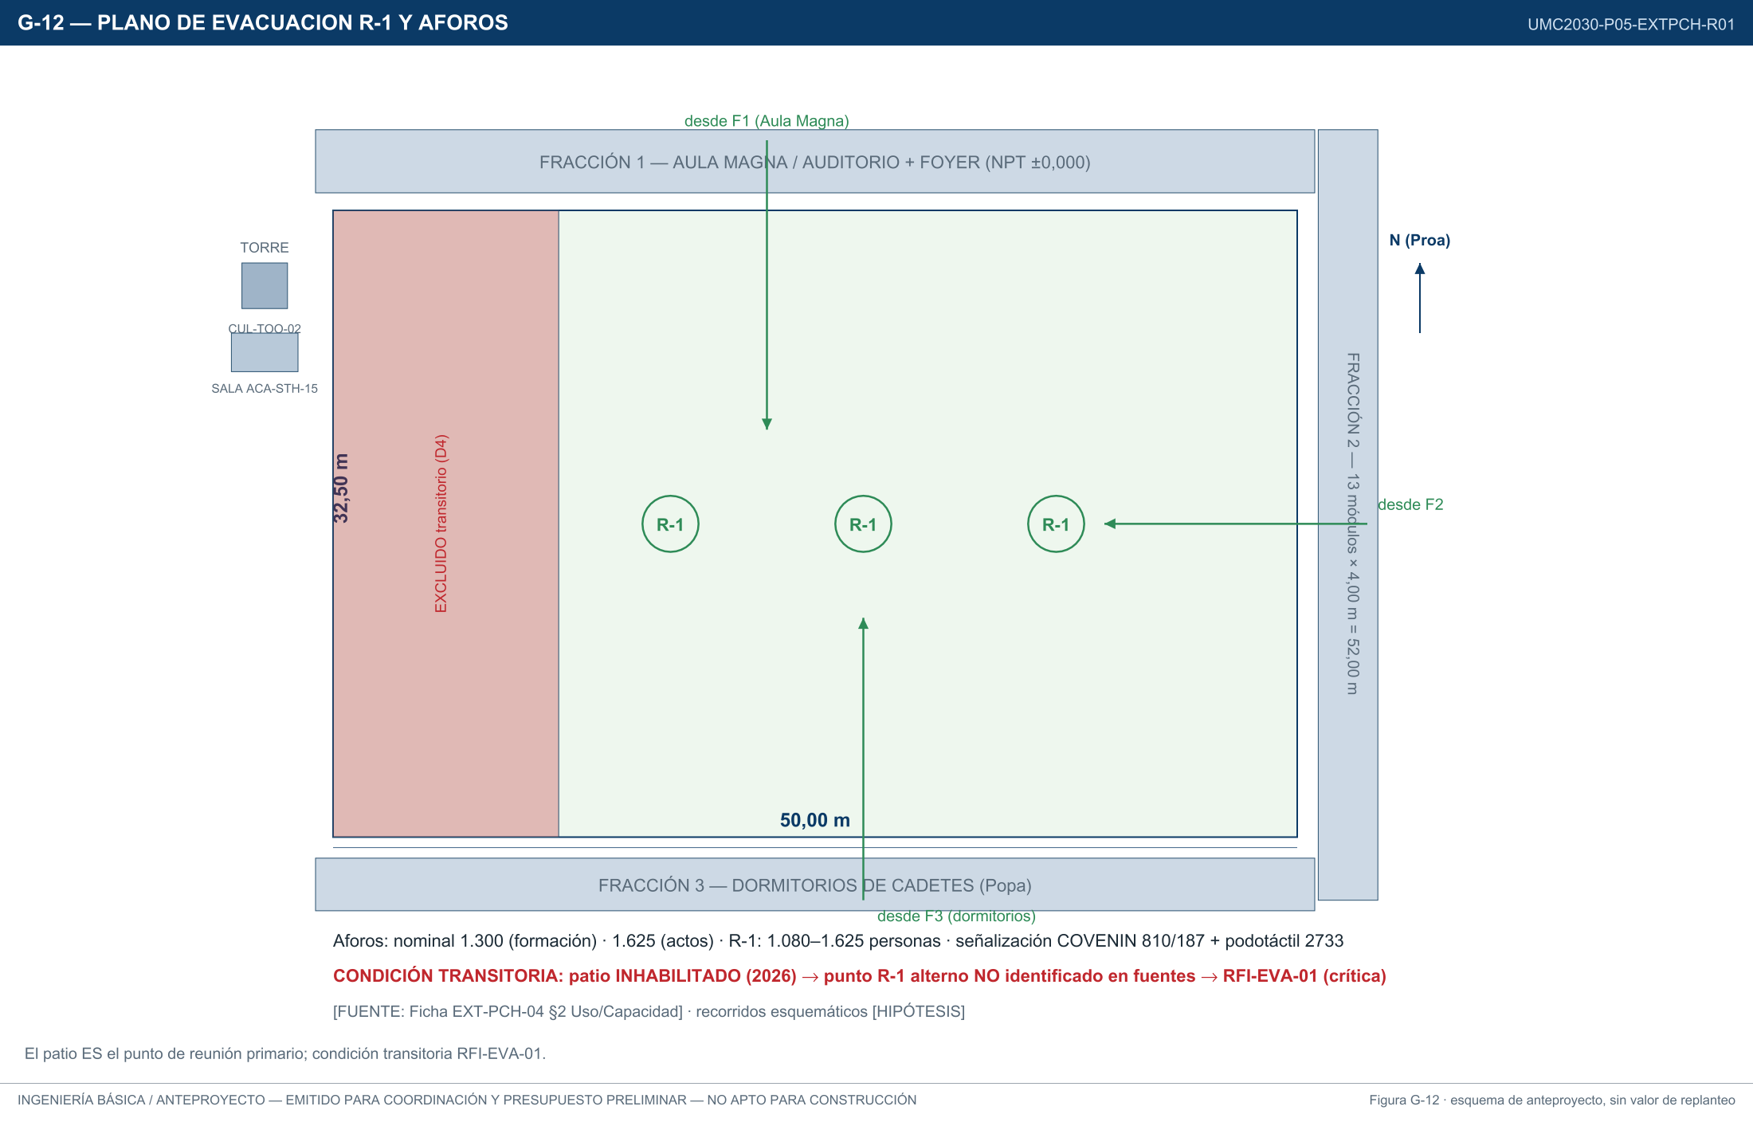
Accesibilidad, aforo y evacuación R-1
Capítulo crítico de seguridad humana
1.300
1.625
1.080 – 1.625
0
cadetes (1,25 m²/ef.)
personas en actos (1,00 m²/p.)
capacidad punto R-1
hoy: R-1 suspendido
• Rutas de aproximación desde las Fracciones 1, 2 y 3 y corredores EXT-CTC-15; señalización COVENIN 810/187; franjas podotáctiles Fondonorma 2733; itinerario accesible al podio.
• CONDICIÓN TRANSITORIA CRÍTICA: con el patio inhabilitado, las fuentes NO identifican punto R-1 alterno para el Sector Proa → RFI-EVA-01, prioridad MÁXIMA, responsable Planta Física + Seguridad Integral.
• El punto alterno debe estar designado y señalizado ANTES del inicio de obra y mantenerse durante toda la ejecución.
INGENIERÍA BÁSICA / ANTEPROYECTO — EMITIDO PARA COORDINACIÓN Y PRESUPUESTO PRELIMINAR — NO APTO PARA CONSTRUCCIÓN
23 / 32

Slide 24
Obras exteriores e interfaces
Matriz de coordinación del Proyecto 05
Interfaz | Objeto | Regla
P05 ↔ P04 | 380,00 m² borde Babor · Banda 210,00 m² · Torre | condición suspensiva + deducción USD 330.000 · lámina P-9
P05 ↔ Fracción 1 | foyer NPT ±0,000, frente ceremonial | no alterar accesos del Aula Magna · desacople sísmico
P05 ↔ Fracción 2 | crujía 52,00 m · tribuna | desacople sísmico · coordinación de actos
P05 ↔ Fracción 3 | flujo diario de cadetes | ruta protegida durante la obra
P05 ↔ EXT-CTC-15 | corredores techados perimetrales | franja de transición 1,00 m · drenaje de faldones
P05 ↔ red PCI | hidrante/toma siamesa borde Norte | válvula de seccionamiento · coord. P04 Cap. 12.4
P05 ↔ CDP Torre B | telemetría, CCTV, telegestión | canalización de reserva · VLAN de instrumentación
INGENIERÍA BÁSICA / ANTEPROYECTO — EMITIDO PARA COORDINACIÓN Y PRESUPUESTO PRELIMINAR — NO APTO PARA CONSTRUCCIÓN
24 / 32

Slide 25
Especificaciones técnicas: contenido mínimo
Dieciséis capítulos para la ingeniería de detalle
• 01 Condiciones generales y seguridad con campus operativo · 02 Replanteo, TLS y BM-UMC-01 · 03 Diagnóstico y ensayos in situ · 04 Demolición controlada y gestión patrimonial de escombros
• 05 Saneamiento geotécnico y geotextiles · 06 Colectores PEAD SN8 y estanqueidad · 07 Pavimento rígido: vaciado, curado, juntas y sellos · 08 Reintegración del acabado granítico (junta-testigo)
• 09 Canaletas, rejillas C250 y tanquillas · 10 Asta Mayor: fundación, pedestal e izado · 11 Red eléctrica, tierra y SPDA · 12 Mástil OMM: fundación, instrumentación y calibración
• 13 Señalización R-1 y accesibilidad · 14 Paisajismo halófilo · 15 Monitorización IoT del gemelo · 16 Comisionamiento de alumbrado y drenaje
INGENIERÍA BÁSICA / ANTEPROYECTO — EMITIDO PARA COORDINACIÓN Y PRESUPUESTO PRELIMINAR — NO APTO PARA CONSTRUCCIÓN
25 / 32

Slide 26
Cómputos métricos preliminares (BOQ Rev.0)
Partidas E1–E6 de la Ficha · no contractuales
Partida | Descripción | Cantidad | Asignación
E1.01 / E1.02 | Retiro D3 + reparación D2 | 680,00 + 565,00 m² | P05-neto
E2.01 | Saneamiento de subbase y rellenos | ≈ 1.245,00 m² | P05-neto
E3.01 / E3.02 | Losa nueva + sellado de juntas | 680,00 m² + 980 m | P05-neto
E3.03 | Asta Mayor: fundación, pedestal, podio | gl (USD 38.500) | P05-neto
E4.01 / E4.02 | Drenaje completo + hidrante PCI | gl (USD 112.000 + 14.500) | P05-neto
E5.01 | Eléctrica integral + tierra + SPDA | gl (USD 96.000) | P05-neto
E6.01 | Señalización, paisajismo, comisionamiento | gl (USD 28.395) | P05-neto
— | Borde occidental (pavimento + juntas + Banda) | 380,00 m² | P04 (EXCLUIDO)
El mástil OMM y su instrumentación van en partida separada de equipos (RFI-OMM-01). Métricas a re-derivar del TLS y la geotecnia.
INGENIERÍA BÁSICA / ANTEPROYECTO — EMITIDO PARA COORDINACIÓN Y PRESUPUESTO PRELIMINAR — NO APTO PARA CONSTRUCCIÓN
26 / 32

Slide 27
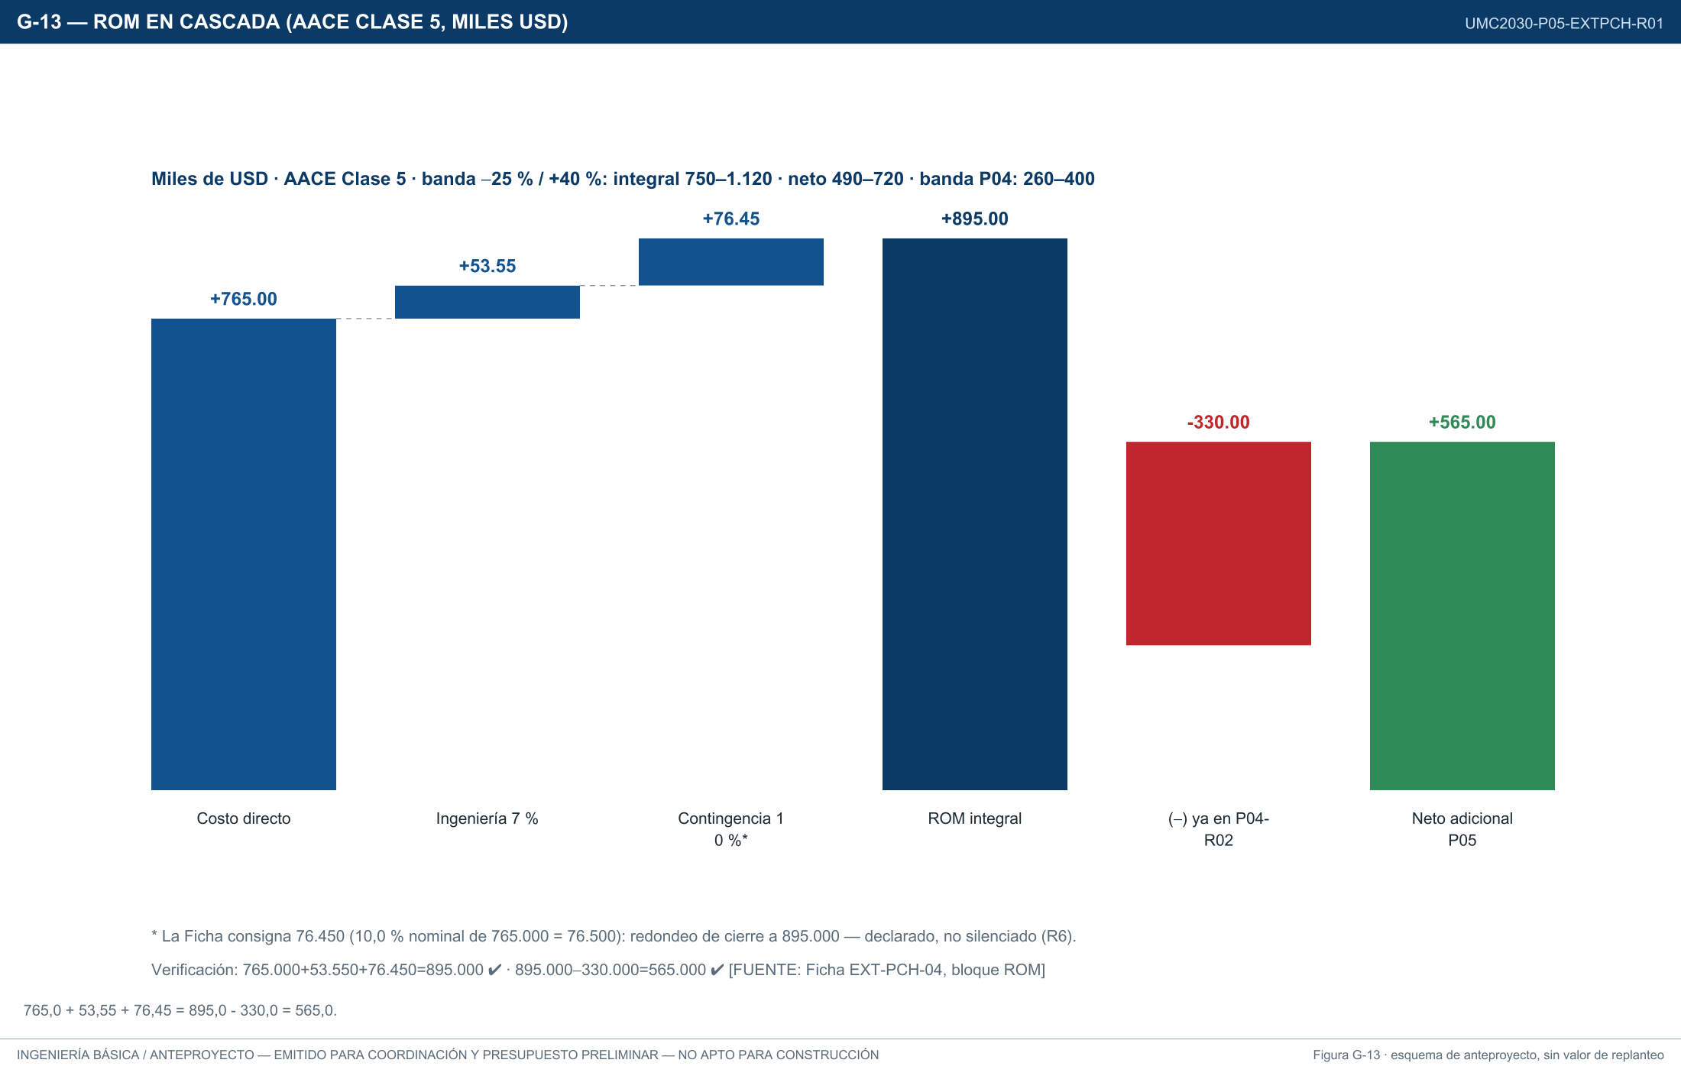
Inversión estimada (ROM — AACE Clase 5)
USD referencial · exactitud −25 % / +40 %
895.000
−330.000
565.000
490 – 720
USD · ROM integral (1.625 m²)
USD ya en P04-R02
USD · NETO adicional P05
kUSD · rango neto
• Composición del integral: 765.000 directo + 53.550 ingeniería y ensayos (7,0 %) + 76.450 contingencia (10 % nominal = 76.500; redondeo de cierre declarado).
• Rango integral: USD 750.000 – 1.120.000 · 470,77 USD/m² (integral) · 550,77 USD/m² con cargas.
• Precios unitarios a sustituir por cotizaciones locales en la ingeniería de detalle; actualización trimestral.
INGENIERÍA BÁSICA / ANTEPROYECTO — EMITIDO PARA COORDINACIÓN Y PRESUPUESTO PRELIMINAR — NO APTO PARA CONSTRUCCIÓN
27 / 32

Slide 28
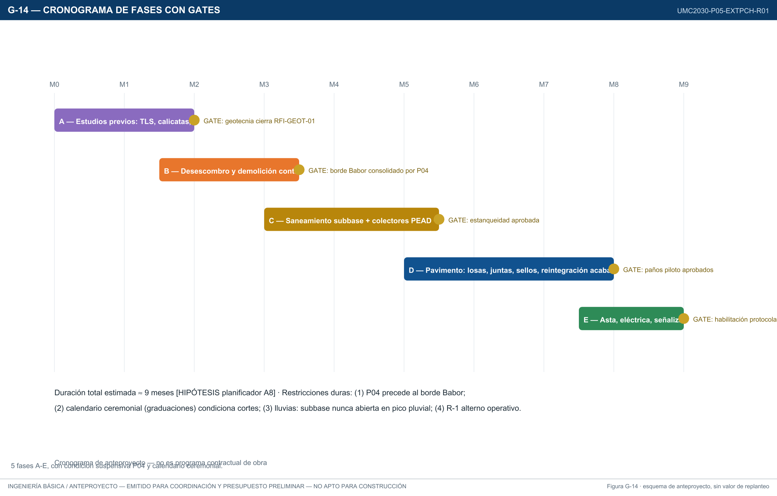
Cronograma de ejecución
≈ 9 meses en cinco fases con gates
• A Estudios previos (≈ 2,0 meses) → gate: geotecnia cierra RFI-GEOT-01 · B Demolición controlada (≈ 2,0) → gate: borde Babor consolidado por P04 · C Subbase y colectores (≈ 2,5) → gate: estanqueidad aprobada · D Pavimento (≈ 3,0) → gate: paños piloto aprobados · E Asta, eléctrica y comisionamiento (≈ 1,5).
• Restricciones duras: secuencia P04 → borde Babor; calendario académico-ceremonial (graduaciones); ventana de lluvias (subbase nunca abierta en pico pluvial); punto R-1 alterno operativo toda la obra.
• Procuración de largo plazo: rejillas C250 AISI 316, luminarias marinas, asta e instrumentación OMM.
INGENIERÍA BÁSICA / ANTEPROYECTO — EMITIDO PARA COORDINACIÓN Y PRESUPUESTO PRELIMINAR — NO APTO PARA CONSTRUCCIÓN
28 / 32

Slide 29
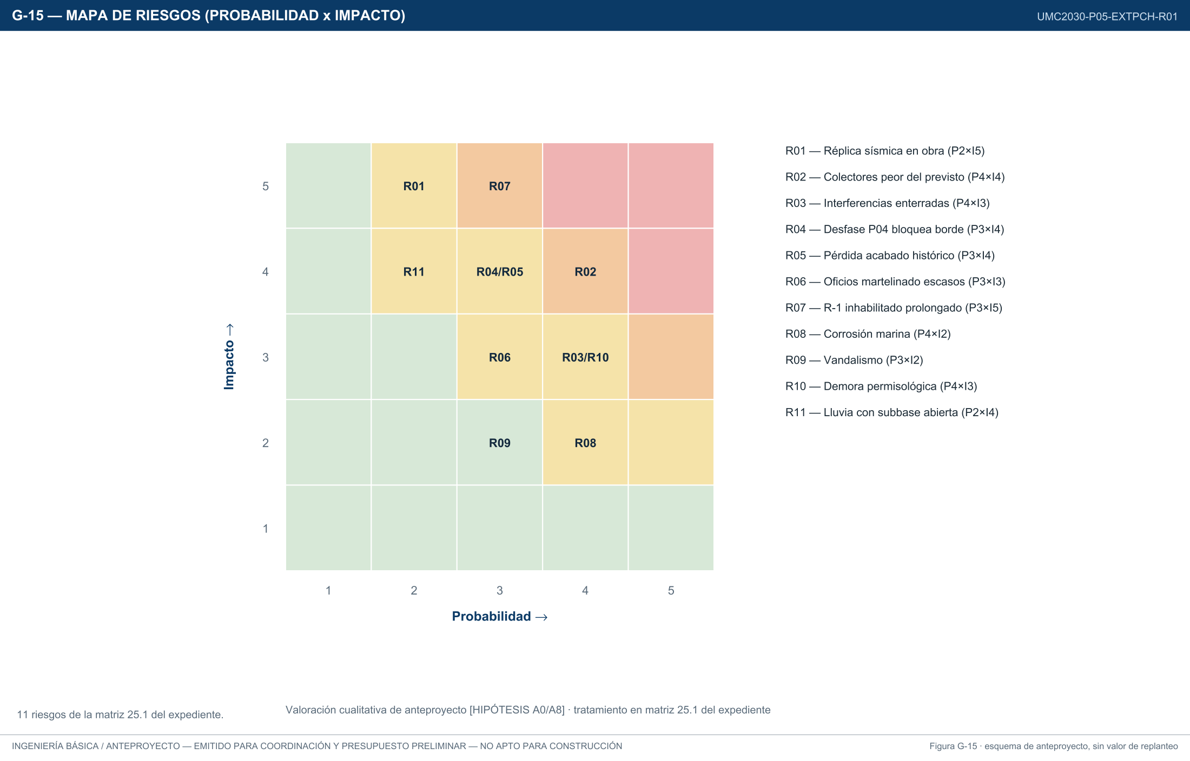
Riesgos y organización
Once riesgos gestionados · equipo de trece especialistas (A0–A12)
• Mayores (P×I): R02 colectores en peor estado (4×4) · R07 inhabilitación prolongada del R-1 (3×5) · R04 desfase del P04 bloquea el borde (3×4) · R05 pérdida de acabado histórico (3×4) · R10 demora permisológica (4×3).
• Mitigaciones clave: videoinspección temprana, RFI-EVA-01 antes de obra, etapabilidad frente oriental primero, protocolo patrimonial de retiro con registro fotogramétrico, expediente patrimonial anticipado.
• Organización: A0 dirección · A1 arquitectura patrimonial · A2 patología estructural · A3 geotecnia/pavimento · A4 hidráulica · A5 OMM · A6 eléctrica · A7 TIC · A8 costos/programación · A9 normativa · A10 control documental · A11 QA · A12 asesor legal-técnico.
INGENIERÍA BÁSICA / ANTEPROYECTO — EMITIDO PARA COORDINACIÓN Y PRESUPUESTO PRELIMINAR — NO APTO PARA CONSTRUCCIÓN
29 / 32

Slide 30
Condición de emisión y límites de uso
Lo que el Consejo Universitario debe conocer antes de aprobar
• NO ESTÁ DEFINIDO — Pavimento: sin geotecnia no hay espesor ni MR definitivos. Estructura: no hay cálculo ni armaduras. Instalaciones: no hay memorias firmadas. Cotas: no existe BM; alturas relativas al NPT ±0,000. Diagnóstico espacial: el mapa de daño por bandas es hipótesis sujeta a TLS.
• SÍ ESTÁ DEFINIDO — Programa funcional completo con sumas de áreas exactas (1.625 = 380 + 1.245 ✔; 680 + 565 + 380 = 1.625 ✔). Geometría verificada sobre el archivo MOP. Doctrina patrimonial con distinguibilidad. ROM Clase 5 conciliado con P04 sin doble presupuestación. Cronograma con gates, matriz de riesgos y listado auditado E1 (26 láminas de 198 PDF · 77 de 487 fotos).
• Las coordenadas consignadas son puntos de control sujetos a verificación topográfica.
INGENIERÍA BÁSICA / ANTEPROYECTO — EMITIDO PARA COORDINACIÓN Y PRESUPUESTO PRELIMINAR — NO APTO PARA CONSTRUCCIÓN
30 / 32

Slide 31
Acuerdos que se solicitan al Consejo Universitario
Propuesta de resolución
• 1. APROBAR el expediente UMC2030-P05-EXTPCH-R01 como base de ingeniería básica para contratar TLS, geotecnia, videoinspección e ingeniería de detalle.
• 2. DESIGNAR de inmediato el punto de reunión R-1 alterno del Sector Proa (RFI-EVA-01, prioridad máxima), antes de cualquier obra.
• 3. ORDENAR el cierre de las RFI críticas (EVA-01, GEO-01, GEOT-01, PAT-01…04, NOR-01) como condición suspensiva para el inicio de obra.
• 4. RATIFICAR la secuencia P04 → borde Babor y formalizar el acta de transferencia de los 380,00 m² (RFI-ARE-05), manteniendo la deducción de USD 330.000.
• 5. RATIFICAR la doctrina patrimonial de intervención con junta-testigo datada y someterla al órgano de patrimonio cultural.
• 6. APROBAR la banda de inversión ROM: USD 895.000 integral / USD 565.000 neto adicional (AACE Clase 5) y su actualización trimestral.
• 7. DESIGNAR el proyectista habilitado y la instancia responsable de la coordinación de la Proa Central y de la custodia del Entorno Común de Datos.
INGENIERÍA BÁSICA / ANTEPROYECTO — EMITIDO PARA COORDINACIÓN Y PRESUPUESTO PRELIMINAR — NO APTO PARA CONSTRUCCIÓN
31 / 32

Slide 32
Campus-Buque Digital UMC · La Cubierta de Formación
Una explanada patrimonial, una sola intervención: la ceremonia y la seguridad
1.625,00 m²
100 %
12,00 m
≈ 9
1951 → 2030
de intervención
del daño atendido (P05+P04)
asta del Pabellón
meses
continuidad patrimonial
• Restauración del pavimento ceremonial con reintegración del acabado de 1951, drenaje Tr 25, alumbrado marino, asta restituida, mástil OMM y punto R-1 rehabilitado.
• Consejo Universitario UMC · Cap. Alt. / Dr. Guillermo Antonio Riut Hernández – Rector · Expediente UMC2030-P05-EXTPCH-R01
• Fuente documental: Prof. Jhonny Da Silva Izquierdo (CIV 95787) · Proyectista: Por designar
INGENIERÍA BÁSICA / ANTEPROYECTO — EMITIDO PARA COORDINACIÓN Y PRESUPUESTO PRELIMINAR — NO APTO PARA CONSTRUCCIÓN
32 / 32

